Slide 1

PROGRAMACION ORIENTADA A OBJETOS
HERENCIA

Slide 2
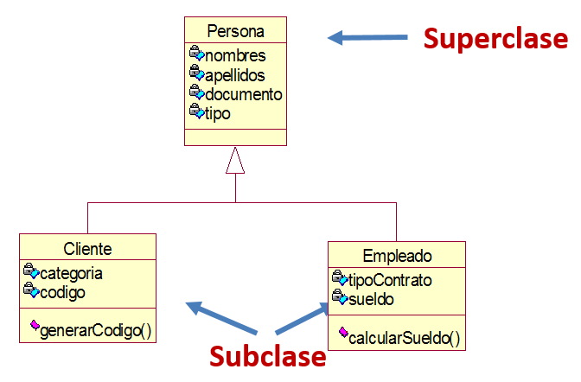
HERENCIA
La herencia significa que se pueden crear nuevas clases partiendo de clases existentes, que tendrá todas los atributos, propiedades y los métodos de su 'superclase' o 'clase padre' y además se le podrán añadir otros atributos, propiedades y métodos propios.
clase padre en c#
Clase de la que desciende o deriva una clase. Las clases hijas (descendientes) heredan (incorporan) automáticamente los atributos, propiedades y métodos de la clase padre.
Subclase en c#
Clase descendiente de otra. Hereda automáticamente los atributos, propiedades y métodos de su superclase. Es una especialización de otra clase. Admiten la definición de nuevos atributos y métodos para aumentar la especialización de la clase

Slide 3
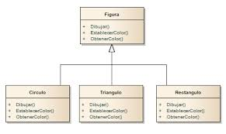
HERENCIA
Permite definir una clase secundaria que reutiliza (hereda), amplía o modifica el comportamiento de una clase primaria. La clase cuyos miembros son heredados se conoce como clase base. La clase que hereda los miembros de la clase base se conoce como clase derivada.
C# y .NET solo admiten herencia única. Es decir, una clase solo puede heredar de una clase única. Sin embargo, la herencia es transitiva, lo que le permite definir una jerarquía de herencia para un conjunto de tipos. En otras palabras, el tipo D puede heredar del tipo C, que hereda del tipo B, que hereda del tipo de clase base A. Dado que la herencia es transitiva, los miembros de tipo A están disponibles para el tipo D.

Slide 4
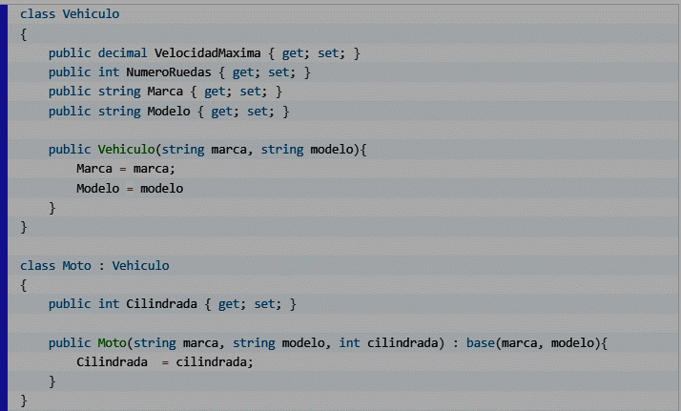
HERENCIA
Declaración de constructores
Cuando creamos un constructor declaramos un método sin retorno y que se llama igual que la clase.
.Net nos genera por defecto a través de la clase object el constructor por defecto, el cual es un constructor vacío sin argumentos. Pero, qué pasa si queremos tener uno personalizado, y la clase padre también posee un constructor.
Para ello debemos de seguir la jerarquía de que ambos constructores se van a ejecutar. Para ello deberemos de indicar desde el constructor de la clase hijo que parámetros vamos a pasar a la clase padre.
Los parámetros que vamos a enviar desde la clase hijo a la clase padre los indicaremos utilizando :base(parametros)

Slide 5
Diferencia entre Herencia y Abstracción
Analogía para Entender la Diferencia
Herencia: Es como un árbol genealógico. Un "Perro" hereda características generales de un "Animal" (como comer), pero puede tener sus propias características específicas (como ladrar).
Abstracción: Es como un contrato o una receta. Define lo que debe hacerse (por ejemplo, calcular el área de una figura), pero no especifica cómo hacerlo. Cada clase concreta debe implementar su propia versión del cálculo.

Slide 6
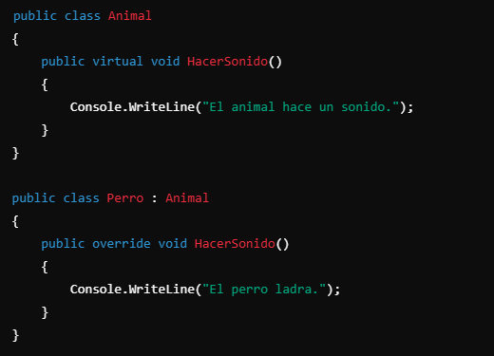
Términos clave
1. Override
El override se utiliza en una clase derivada para redefinir un método o propiedad que ha sido marcado como virtual o abstract en la clase base. Cuando un método en la clase base es virtual o abstract, puedes usar override en la clase derivada para cambiar o extender su comportamiento.

Slide 7
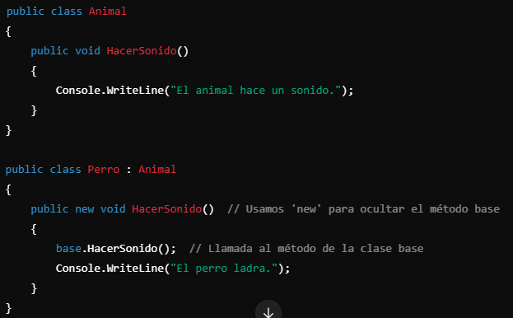
Términos clave
2. base
El base se utiliza en una clase derivada para acceder a miembros (métodos, propiedades, etc.) de la clase base. Es útil cuando quieres llamar a un método de la clase base, especialmente si has sobrescrito un método en la clase derivada y quieres invocar el comportamiento original de la clase base.

Slide 8
¿Cuándo usar new?
Se usa new cuando deseas ocultar un miembro de la clase base en la clase derivada. Esto significa que el método de la clase derivada tiene el mismo nombre, pero no está relacionado con el de la clase base.
El uso de base se da cuando deseas llamar al método o propiedad de la clase base desde la clase derivada. Si ocultas un método con new en la clase derivada, puedes usar base para llamar al método de la clase base, aunque esto no es obligatorio.
new: Oculta un método o propiedad de la clase base en la clase derivada.
base: Llama al método o propiedad de la clase base desde la clase derivada (puede ser útil cuando usas new para ocultar un miembro, pero quieres invocar el de la clase base).

Slide 9
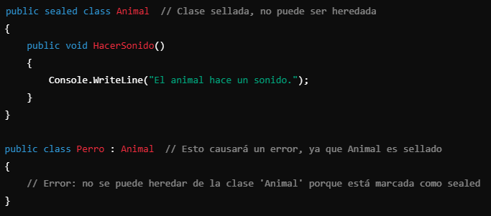
Terminos clave
3. sealed
La palabra clave sealed se usa en la clase base o en un método para evitar que una clase derivada pueda sobrescribir (o extender) esa clase o método. Es útil cuando no deseas que una clase sea heredada o que un método sea sobreescrito en las clases derivadas.

Slide 10
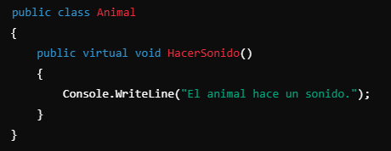
Terminos clave
5. virtual
La palabra clave virtual se usa en la clase base para marcar un método o propiedad que puede ser sobrescrito en las clases derivadas. Al marcar un método con virtual, se permite que las clases derivadas lo sobrescriban usando override.

Slide 11
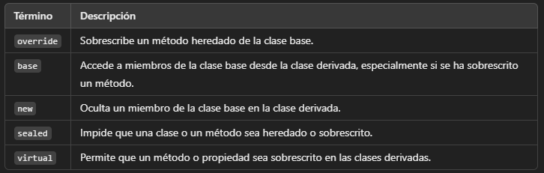
Resumen de los términos clave

Slide 12
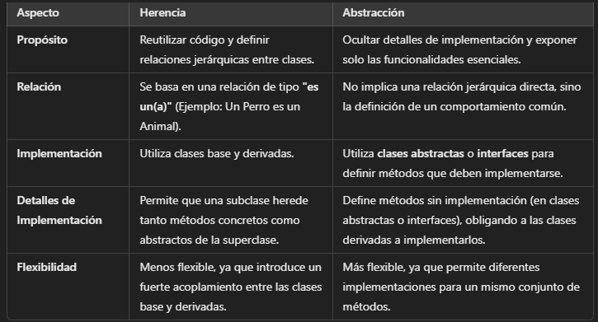

Slide 13
HERENCIA
Ejercicio1
Ahora plantearemos el primer problema utilizando herencia. Supongamos que necesitamos implementar dos clases que llamaremos Suma y Resta. Cada clase tiene como atributos: valor1, valor2 y resultado. Las propiedades a definir son Valor1, Valor2 y Resultado, el método Operar (que en el caso de la clase "Suma" suma los dos Valores y en el caso de la clase "Resta" hace la diferencia entre Valor1 y Valor2. Crear clase Operacion(clase padre)

Slide 14
HERENCIA
Ejercicio2
Crear una clase Padre Persona que tenga como atributos el nombre y la edad (definir las propiedades para poder acceder a dichos atributos). Definir un método para imprimir donde se muestre el nombre y la edad.
Plantear una clase hija de nombre Empleado que herede de la clase Persona.
Añadir un atributo sueldo ( y su propiedad) y el método para imprimir su sueldo.
Definir un objeto de la clase Persona y llamar a sus métodos y propiedades. También crear un objeto de la clase Empleado y llamar a sus métodos y propiedades.

Slide 15
HERENCIA
Ejercicio3
Imagina que estás desarrollando un sistema de gestión para una biblioteca. La biblioteca ofrece diferentes tipos de materiales para préstamo, como libros, revistas y películas. Cada material tiene propiedades específicas, como título, autor, año de publicación.
Define una clase base llamada MaterialBibliografico que contenga las propiedades comunes a todos los materiales bibliográficos, como Titulo, Autor, AñoPublicacion. Asu vez también implementar un método virtual MostrarInformacion(). Crea clases derivadas para representar diferentes tipos de materiales bibliográficos:
Libro: Debe heredar de MaterialBibliografico e incluir propiedades específicas de un libro, como ISBN, Número de páginas.
Revista: Debe heredar de MaterialBibliografico e incluir propiedades específicas de una revista, como ISSN, Número de volumen.
Pelicula: Debe heredar de MaterialBibliografico e incluir propiedades específicas de una película, como Director, Duración.
Implementa métodos en cada clase para mostrar la información completa del material.

Slide 16
HERENCIA
Ejercicio4.
Estás diseñando un sistema para una cadena de restaurantes. Cada restaurante tiene diferentes tipos de empleados, como cocineros, camareros y gerentes. Cada tipo de empleado tiene atributos específicos, como nombre, edad, salario.
Define una clase base llamada Empleado que contenga propiedades comunes a todos los empleados, como Nombre, Edad, Salario. Además, implementa un constructor que inicialice estas propiedades.
Crea clases derivadas para representar diferentes tipos de empleados:
Cocinero: Debe heredar de Empleado e incluir propiedades específicas de un cocinero, como Especialidad, Experiencia. Implementa un constructor que inicialice las propiedades de Cocinero y llame al constructor base de Empleado.
Camarero: Debe heredar de Empleado e incluir propiedades específicas de un camarero, como MesasAtendidas, NivelExperiencia. Implementa un constructor que inicialice las propiedades de Camarero y llame al constructor base de Empleado.
Gerente: Debe heredar de Empleado e incluir propiedades específicas de un gerente, como Departamento, AniosExperiencia. Implementa un constructor que inicialice las propiedades de Gerente y llame al constructor base de Empleado.
Implementa métodos en cada clase para mostrar la información completa.

Slide 17
Ejercicio 5
Estamos desarrollando un sistema para una empresa de transporte que tiene diferentes tipos de vehículos. Todos los vehículos tienen propiedades comunes, como marca, modelo, año de fabricación y número de ruedas. Sin embargo, algunos vehículos tienen comportamientos adicionales. Por ejemplo, un camión tiene una propiedad extra que es la capacidad de carga, mientras que un carro puede tener un número de puertas. Todos los vehículos deben ser capaces de calcular su consumo de combustible en función de los kilómetros recorridos.
Requisitos:
Crear una clase base llamada Vehiculo que contenga las propiedades comunes como:
Marca
Modelo
AnoFabricacion
NumRuedas
Método CalcularConsumoCombustible(double distancia)
Crear dos clases derivadas:
Carro (con una propiedad extra: NumPuertas).
Camion (con una propiedad extra: CapacidadCarga).
Los métodos y propiedades deben ser adecuados para reflejar la herencia.
Crear un programa en el que se creen instancias de las clases Carro y Camion, se asignen valores a las propiedades y se muestre en consola la información completa de cada vehículo, incluyendo su consumo de combustible calculado para una distancia determinada.

Slide 18
Ejercicio 6
En una universidad, se requiere un sistema para gestionar a las personas involucradas. Existen diferentes tipos de personas: Estudiantes y Profesores. Ambos tienen datos comunes como nombre, edad, y un identificador único. Sin embargo, tienen propiedades y comportamientos específicos:
Estudiantes:
Tienen un promedio de calificaciones.
Pueden inscribirse en cursos.
Profesores:
Tienen un salario y un área de especialización.
Pueden impartir cursos.
Requisitos:
Crear una clase base llamada Persona con las siguientes propiedades comunes:
Id (identificador único).
Nombre.
Edad.
Y un método llamado MostrarInformacion() que muestre los datos de la persona.
Crear dos clases derivadas:
Estudiante: Incluye una propiedad Promedio y un método InscribirseEnCurso(string curso) que registre al estudiante en un curso.
Profesor: Incluye propiedades Salario y Especializacion, y un método AsignarCurso(string curso) que asigne un curso al profesor.
Crear un programa que:
Cree una lista de estudiantes y profesores.
Permita registrar estudiantes en cursos y asignar cursos a profesores.
Muestre la información de las personas y sus cursos asignados o inscritos.

